Slide 1
Сліди транспортних засобів, їх класифікація. Особливості фіксації та вилучення слідів транспортних засобів.

Slide 2
Сліди транспортних засобів - це сліди, що відображають зовнішню будову окремих частин транспорту (протекторів, частин кузова тощо); віддалених під час розслідуваної події від транспортного засобу частини; речовини, що використовуються для експлуатації автомобіля тощо (гальмівна рідина, тосол, мастила), виявлені на місці цієї події.

Slide 3
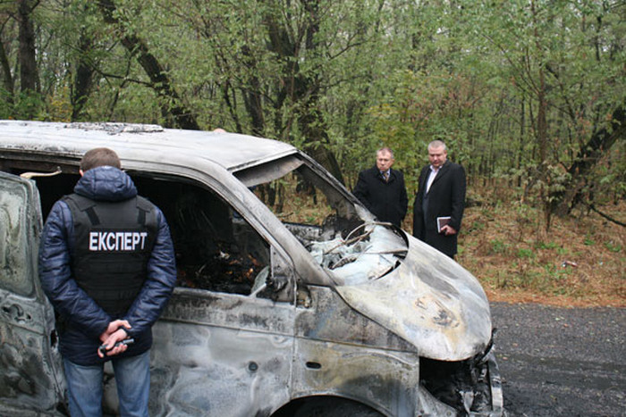
Сліди транспортних засобів стають об'єктами криміналістичного дослідження, коли транспорт використовувався як предмет посягання; засіб учинення злочину або пересування пов'язаного зі вчиненням злочину, для вивезення викраденого, швидкого (негайного) переміщення злочинців, потерпілих, трупів і коли автотранспортом учинено кримінальну ДТП.

Slide 4
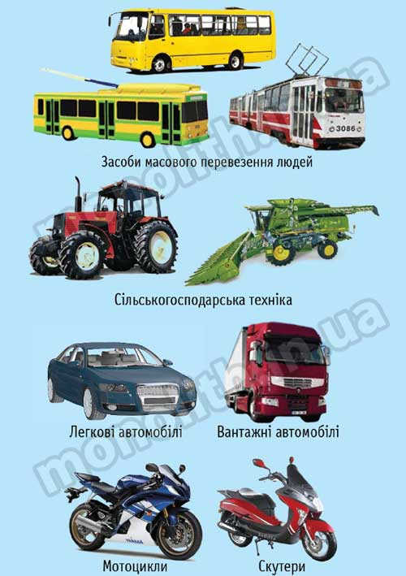
До транспортних засобів у трасології відносять автомобілі, мотоцикли, мопеди, моторолери, велосипеди, трактори (колісні, гусеничні), військово-транспортні засоби, рельсові, гужові, полозкові засоби пересування тощо.

Slide 5
Класифікація слідів транспортних засобів:
За видом транспортного засобу:
- сліди самохідного транспорту;
- сліди несамохідного транспорту.
За видом механізмів, що залишили сліди:
- сліди ходової частини;
- сліди неходової частини. За видом ходової частини:
- сліди колісного транспорту - сліди котіння (коліс, шин);
- сліди гусеничного транспорту - сліди тиснення;
- сліди полозкового транспорту - сліди ковзання. За характером слідосприймальної поверхні:

Slide 6
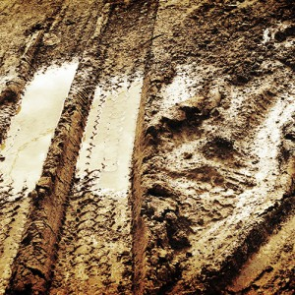
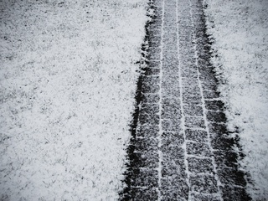
Об'ємні - утворюються на пластичних поверхнях (ґрунт, сніг);

Slide 7
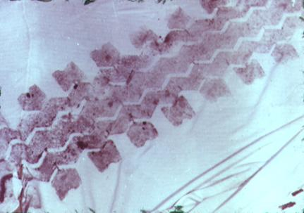
Поверхневі (нашарування, відшарування; видимі та невидимі, слабковидимі; забарвлені та безбарвні).

Slide 8
Поверхневі за характером відображення:
- позитивні (відображають тільки виступаючу частину малюнка протектора);
- негативні (за рахунок нашарування бруду, що залишився у заглибинах протектора).
За механізмом утворення:
- динамічні;
- статичні.
За характером носія та відображення:
- сліди-відбитки;
- сліди-предмети;
- сліди-речовипи.

Slide 9
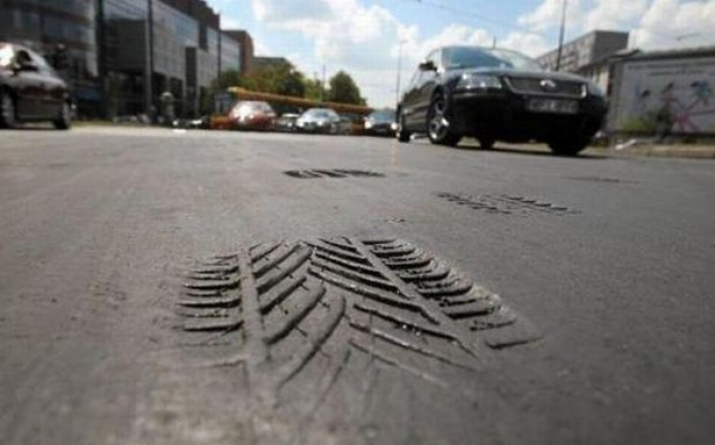
За місцем відображення у поєднанні зі слідоутворювальним об'єктом:
1.Сліди-відбитки, утворені на дорожньому покритті від ходової частини колісного, гусеничного, полозкового транспорту, що утворилися під час руху чи стоянки транспорту;

Slide 10
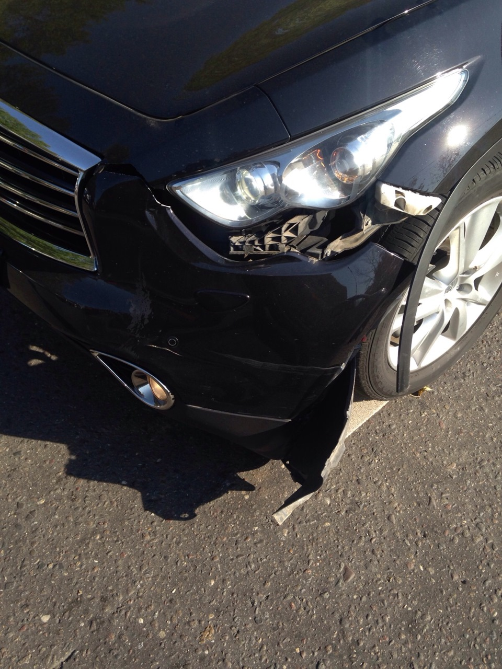
2.Сліди-відбитки, утворені на різноманітних об'єктах не ходовими частинами, а іншими деталями транспортного засобу (бампером, крилами, радіатором, решіткою тощо);

Slide 11
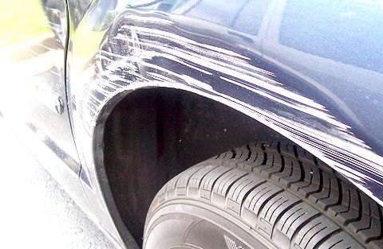
3.Сліди-відбитки різних об'єктів матеріальної обстановки місця події, що утворилися на технічному засобі чи на декількох технічних засобах;

Slide 12
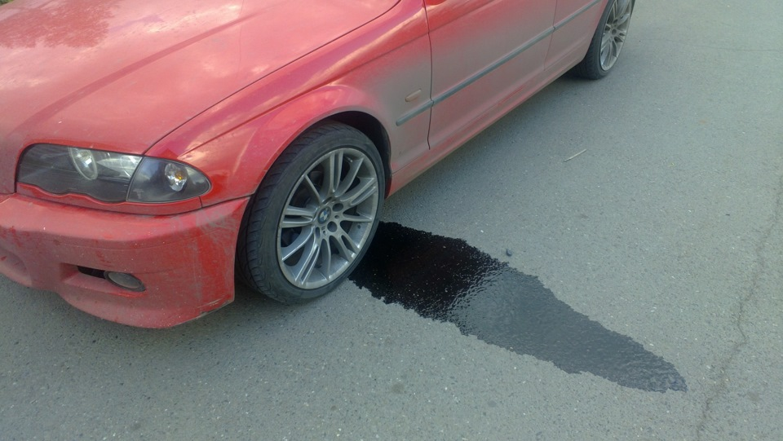
4.Сліди-предмети (речовини), що відділилися від технічного засобу (деталі, інструменти, дрібні частини, паливно-мастильні матеріали тощо).

Slide 13
Є комплекс слідів транспортних засобів, які свідчать про ознаки ходової частини транспорту:
-вид ходової частини;
-ширину колії;
-базу транспортного засобу;
-кількість осей та коліс;
-модель шин.
Слід одного колеса, трака, полоза називається біговою доріжкою.
Дві паралельно розташовані бігові доріжки утворюють колію.
Відстань між осями транспортного засобу називається базою, яка вимірюється між слідами передніх і задніх коліс, що утворюються на місці стоянки на м'якому ґрунті або під час розвороту із застосуванням заднього ходу.
Ширина колії - конструктивна ознака, що вимірюється між центрами доріжок, а якщо колія складається зі спарених доріжок,- від лінії відрахунку, проведеної між біговими доріжками, тобто між серединами кожної пари.

Slide 14
У біговій доріжці визначають:
-ширину протектора, тобто ширину малюнка, який утворився у сліді;
-загальну ширину сліду - власне бігової доріжки, тобто відстань між боковими межами сліду, залишеного колесом,- ширину шини;
-довжину кола шини - відстань між двома послідовними відтисками тієї самої ділянки шин, утвореними під час руху, (поділивши цю величину на число 3,14, можна визначити діаметр колеса з шиною);
-глибину сліду - відстань між дном об'ємного сліду і площиною поверхні, на якій залишено слід.

Slide 15
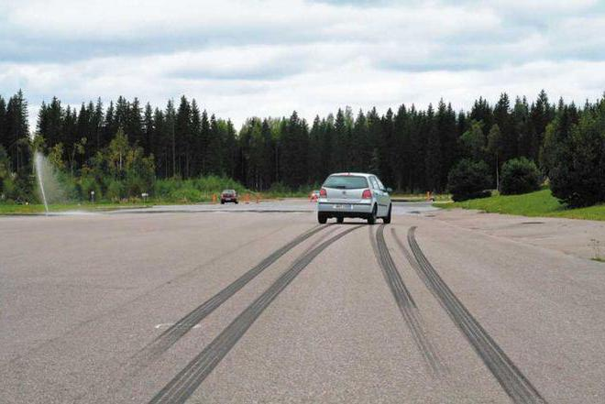
Слід гальмування - це довжина бігової доріжки від початку гальмування транспорту до повної його зупинки.
Слід гальмування складається з двох частин; у першій відображається початок гальмування (переривчастий, оскільки колесо повністю не заблоковане і продовжує обертатись), перегодом воно повністю припиняє обертатись і ковзає по дорозі, утворюючи другу частину сліду гальмування - слід ковзання, який називається слід юза (це у випадку, якщо зупинка не здійснюється повністю заблокованими колесами від самого початку гальмування - тоді весь слід гальмування буде динамічним - юзом).

Slide 16
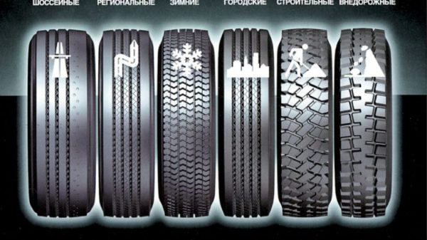
Шини розрізняють за розмірами, моделями й малюнком - це загальні ознаки.
Крім того, у слідах шин відображаються й окремі ознаки (відриви гуми, тріщини, розриви, ділянки зі зношеним малюнком протектора, латки тощо).

Slide 17
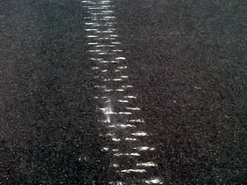
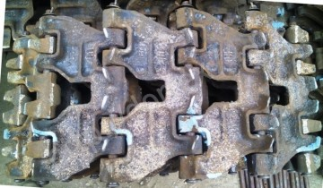
Сліди гусениць, а точніше - траків, із яких вони складаються, утворюються у вигляді двох смуг.
Відстань між їх центрами - ширина колії конкретного транспортного засобу, що дозволяє визначити його тип і модель, а під час відображення у слідах трака та індивідуальних ознак - провести ідентифікацію транспортного засобу.
Сліди полозків - це сліди ковзання, як уже зазначалося. Тому вони характеризуються лише загальними ознаками: шириною колії саней (аеросаней), шириною полозків і жолоба (або планки), якщо вони є на полозках.
Індивідуальні особливості проявляються лише якщо є дефекти полозків чи особливості конструкції.

Slide 18
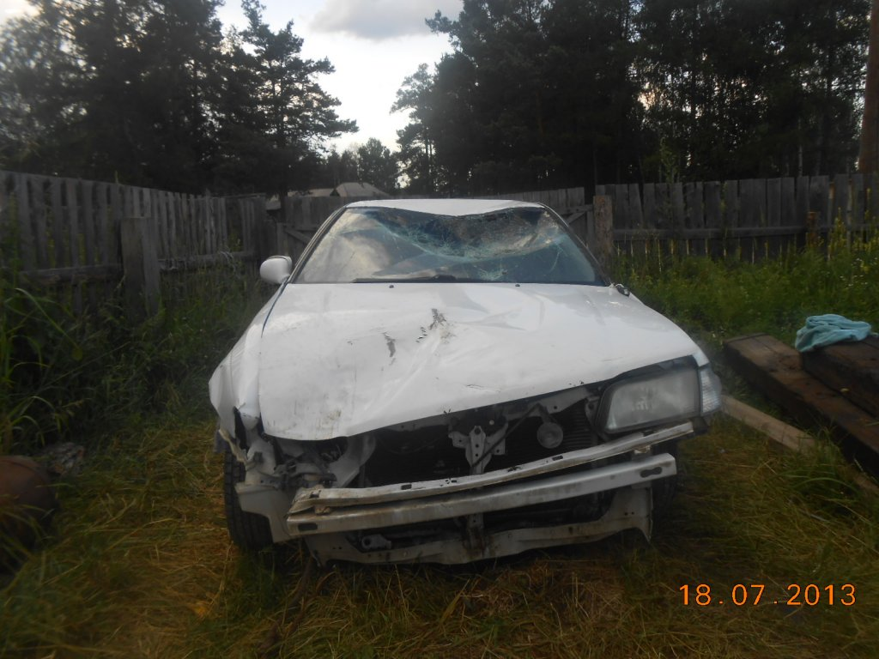
Сліди неходової частини транспортного засобу утворюються: під час наїздів, зіткнень, перекидання транспортного засобу.
Ця особливість механізму утворення цих слідів передбачає можливість утворення слідів не тільки на слідосприймаючому об'єкті (тобто на предметах навколишнього середовища), а й на самому транспортному засобі.
Це, своєю чергою, є передумовою пошуку транспортного засобу, що покинув місце ДТП, і доказів його причетності до злочину.
Цьому ж сприяє виявлення на місці події відокремлених під час події часточок (відщепок деревини від борта кузова, уламків фарного скла, шматочків фарби тощо).

Slide 19
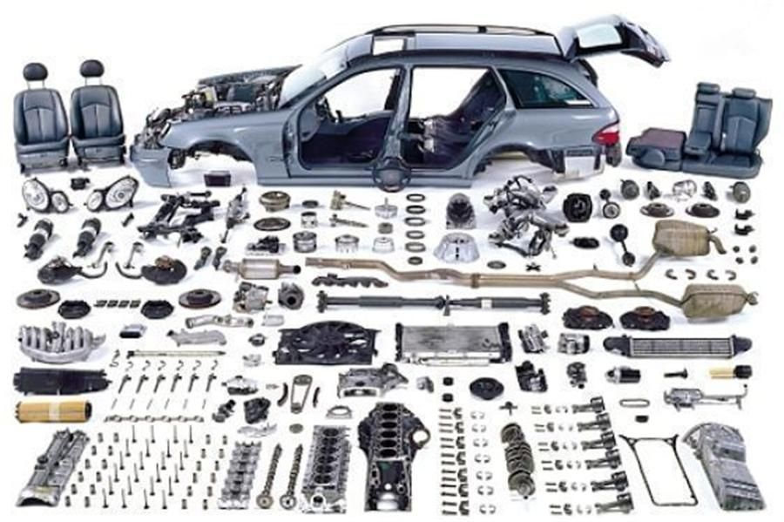
Сліди неходової частини транспортного засобу утворюються: під час наїздів, зіткнень, перекидання транспортного засобу.
Ця особливість механізму утворення цих слідів передбачає можливість утворення слідів не тільки на слідосприймаючому об'єкті (тобто на предметах навколишнього середовища), а й на самому транспортному засобі.
Це, своєю чергою, є передумовою пошуку транспортного засобу, що покинув місце ДТП, і доказів його причетності до злочину.
Цьому ж сприяє виявлення на місці події відокремлених під час події часточок (відщепок деревини від борта кузова, уламків фарного скла, шматочків фарби тощо).

Slide 20
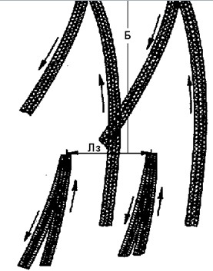
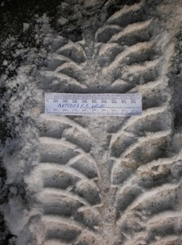
Щоб виявити індивідуальні ознаки, наприклад, коліс, треба оглянути слід кожного колеса на проміжку не менше двох його обертів (для шин легкого авто - це 4-6 м, а для вантажного - 6-12 м).
Вимірюваннями встановлюють розміри і розташування слідів щодо нерухомих орієнтирів (нанесених осьовою та розподільних ліній, країв проїжджої частини, бордюрного каменя тротуару, стовпів на узбіччі тощо). Рекомендовано вимірювати: ширину колії, бігової доріжки, базу, довжину кола шини, гальмівний шлях, довжину і ширину слідів вилитої гальмівної рідини та інших речовин тощо.

Slide 21
Окремі, найбільш чіткі ділянки поверхневих слідів фотографують або замальовують, а якщо можливо - моделюють (копіюють).
За наявності технічних засобів відбувається фотографування всієї ділянки зі слідами.
Одночасно, на випадок виникнення потреби проведення порівняльних досліджень, вилучають із місця події зразки Грунту, на якому залишено слід.
Сліди пошкоджень на технічних засобах, що виникають за різних видів ДТП, фіксують усіма можливими способами (фотографуванням, вимірюванням, описом, копіюванням, моделюванням, вилученням сліду в натурі разом із носієм).
Якщо на місці події знайдено сліди-речовини-предмети, то вилучають їх зразки, бажано зі слідоносіями, та упаковують у герметичну тару тощо.

